Slide 1
Solución IoT
Juan Carlos Martínez A00827288
ANDRÉS VERA CERVANTES A00831778
Evaristo Osuna marroquin a01177175

Slide 2
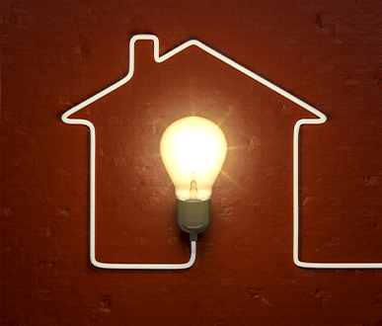
Problemática
El gasto de luz genera un gran impacto en el cambio climático y por ende, también en el medio ambiente. La luz que se genera tanto en nuestros hogares como en el trabajo provienen de la quema de combustible fósiles, los cuales, al hacer combustión, dejan detrás el gas de Dióxido de Carbono, que provoca un efecto invernadero que termina calentando la superficie del planeta y cambian la temperatura de esta. Los efectos de esto ya los sabemos todos: se derriten los polos, causando el deshielo e incrementando el nivel del mar, se produce un cambio en la flora y fauna de múltiples rincones del globo, causando la extinción masiva de miles de especies anualmente, entre miles de otros estragos más a nuestra vida cotidiana.

Slide 3
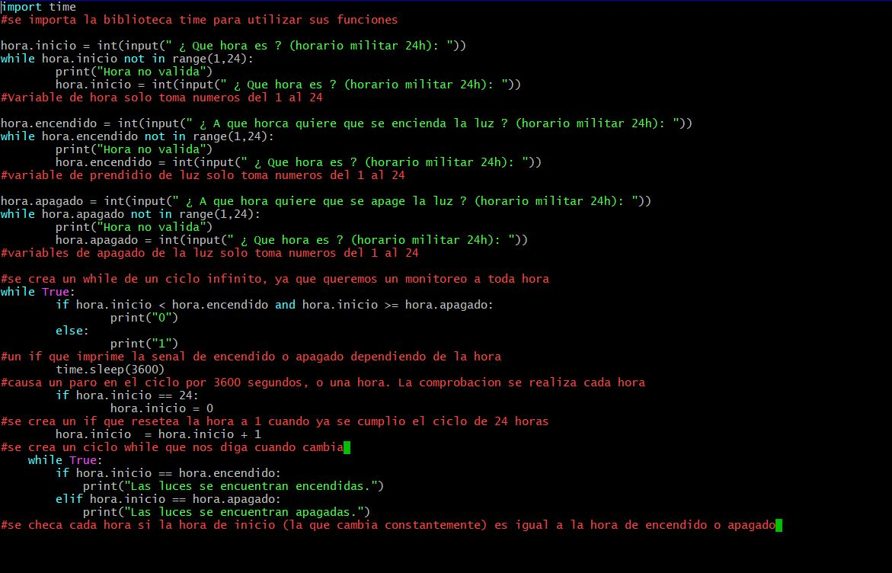
Código

Slide 4
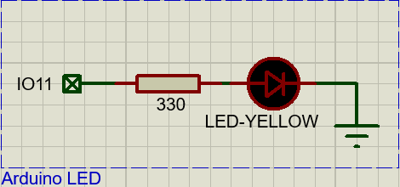
Proteus

Slide 5
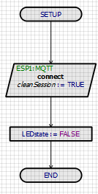
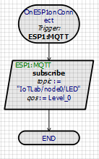

Slide 6

Conclusión

